Slide 1

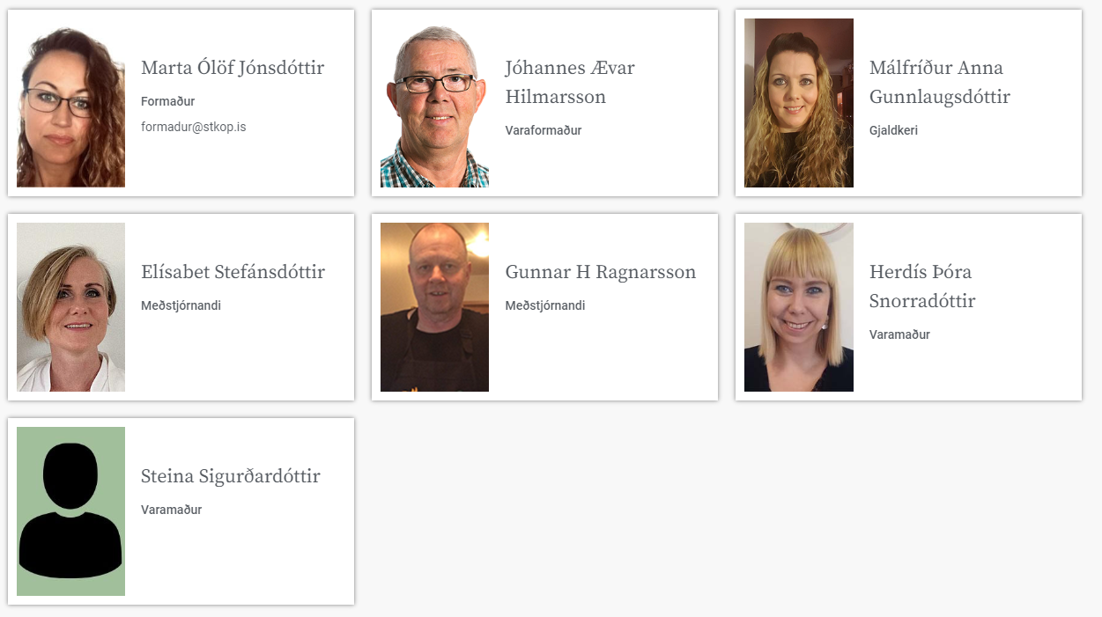
Stjórn Starfsmannafélags Kópavogs

Slide 2
BSRB
Við erum eitt af aðildarfélögum innan BSRB sem eru stærstu samtök opinberra starfsmanna á Íslandi. Aðildarfélög innan BSRB eru 20 talsins og fjöldi félagsfólks rúmlega 22.000. þ.e. 20 stéttarfélög og eitt til auka sem er félag Samband lífeyrisþega ríkis og bæja.
Í BSRB eru tveir þriðju félagsfólk konur.
Hlutverk BSRB er að fara með forystu í hagsmuna- og réttindabaráttu starfsmanna í almannaþjónustu hjá ríki, sveitarfélögum og á almennum vinnumarkaði gagnvart atvinnurekendum og stjórnvöldum og stuðla að bættu velferðarsamfélagi. Bandalagið fer með samningsrétt í sameiginlegum málum félaganna og þeim sem því er falið hverju sinni.
BSRB styður og eflir aðildarfélögin við gerð kjarasamninga og hagsmunagæslu félagsfólks. Bandalagið vinnur að samstöðu meðal aðildarfélaga og stuðlar að jafnræði þeirra í framkvæmd þjónustu til félagsfólks. Bandalagið vinnur jafnframt að fræðslu- upplýsinga- og menningarstarfsemi og jafnri meðferð einstaklinga á vinnumarkaði.
Þá vinnur BSRB að aukinni samstöðu, samstarfi og tengslum í stéttarfélagsmálefnum innanlands og erlendis.

Slide 3
BSRB
Það eru sex starfsnefndir á vegum BSRB og á SfK fulltrúa í þessum öllum nefndum.
Nefnd um afkomuöryggi: Steina Sigurðardóttir
Nefnd um almannaþjónustu: Gunnar Heimir Ragnarsson
Heilbrigðisnefnd: Jóhannes Ævar Hilmarsson
Framtíðarnefnd: Málfríður Anna Gunnlaugsdóttir
Réttindanefnd: Marta Ólöf Jónsdóttir
Nefnd um lífeyrismál: Marta Ólöf Jónsdóttir
Starfið innan þessara nefnda er þungamiðja þess starfs sem unnið er innan BSRB þvert á öll stéttarfélaga. Þessar nefndir hafa verið með á sinni könnu eins og lengingu fæðingarorlofs, brúa bilið milli fæðingarorlofs og leikskóla, menntamálin og tækifærin í fjórðu iðnbyltingunni, lífeyrismál og svo margt fleira.
Þing BSRB er haldi á þriggja ára fresti og var hluti af því haldið um mánaðamótin september, október 2021. En vegna heimsfaraldursins þá var haldinn hálfur dagur í gegnum fjarbúnað til að ganga frá formsatriðum en þinginu sjálf fresta til 24. og 25. mars 2022.
Nefndirnar sem um getið var hér fyrir ofan starfa á milli þinga og taka á stóru málunum sem er svo ályktað er um á Þinginu. Þingið er nú lokið og vil ég þakka stjórn og trúnaðarmönnum fyrir þeirra störf í þágu félagsins.

Slide 4
Formannaráð BSRB
Í formannaráði BSRB sitja allir formenn innan bandalagsins.
Það voru haldnir 4 fundir á liðnu ári. 17. – 18. október var haldinn formannaráðfundur í Stykkishólmi þar sem fjalla var um kröfur gagnvart stjórnvöldum í komandi kjarasamningum, heilbrigðismál, fræðslumál og framtíðin, húsnæðismál, stuðningur við barnafjölskyldur, staða launafólks á Íslandi, Blær íbúðarfélag og margt fleira.

Slide 5
BSRB
Formaður Starfsmannafélags Kópavogs er fyrsti varamaður í stjórn BSRB og er einnig fulltrúa BSRB í stjórn VIRK og hefur setið í framkvæmdastjórn VIRK 2022 - 2023

Slide 6

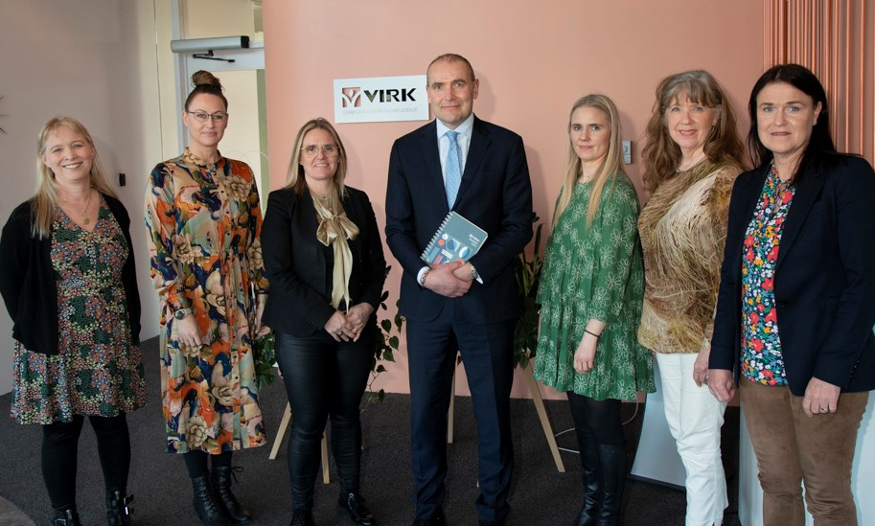

Hlutverk VIRK er að efla starfsgetu einstaklinga með heilsubrest sem stefna að aukinni þátttöku á vinnumarkaði. VIRK veitir markvissa og árangursríka þjónustu á sviði starfsendurhæfingar.
VIRK veitir þjónustu í samstarfi við stéttarfélög, fagaðila, fyrirtæki og stofnanir um allt land, vinnur með atvinnulífinu að því að skapa fjölbreytt tækifæri fyrir einstaklinga með skerta starfsgetu.
VIRK stuðlar að auknum rannsóknum og þróun á sviði starfsendurhæfingar, sinnir forvörnum, þróunarverkefnum og fræðslu með það að markmiði að koma í veg fyrir brottfall einstaklinga af vinnumarkaði.
Verkefni VIRK sem fór mest fyrir á síðasta ári var auglýsingin Það má ekkert lengur
Ljóst er að breyting þarf að verða á vinnustaðamenningu hér á landi og senda þarf skýr skilaboð til fyrirtækja og starfsfólks um að einelti, áreitni og ofbeldi verði ekki liðið. Enginn á að þurfa að sætta sig við óviðeigandi hegðun á vinnustað á borð við einelti, kynferðislega áreitni eða kynbundið áreiti eða annað ofbeldi.

Slide 7
Þing BSRB
Framhaldsþing BSRB var haldið 24. og 25. mars 2022 á Hilton Reykjavík Nordica.
Málefnahópar að þessu sinni voru:
1. Starfsumhverfi starfsmanna í almannaþjónustu
2. Kjaramál
3. Velferðarmál
4. Jafnrétti og jöfnuður
5. Framtíðarvinnumarkaðurinn
Það voru skrifaðir átta ályktanir og hægt er að lesa þær inn á heimasíður BSRB, brsb.is

Slide 8

Ntr ráðstefnan var haldin að þessi sinni í Göteborg 21.-23. júní 2022
Þar var meðal annars fjallað um þær áskoranir sem við stöndum frammi fyrir í blönduðum vinnumarkaði, heimavinna/vinna á vinnustað „hybride arbeidsmarkad“ og þær áskoranir sem við stóðum frammi fyrir í veirunni.

Slide 9
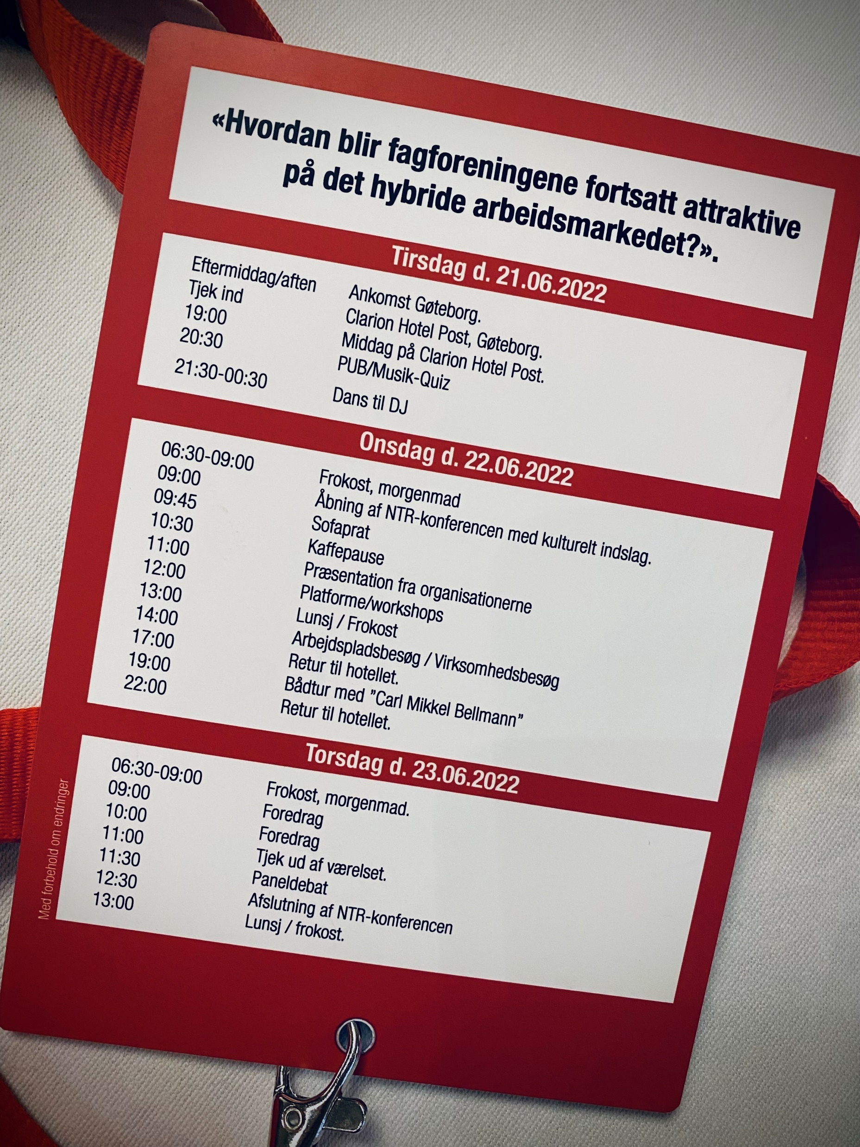
Ntr ráðstefna
Hér má sjá metnaðarfulla dagskrá ráðstefnunnar

Slide 10
Skakkt verðmætamat
Fundur um skakkt verðmætamat var haldið á Hilton Reykjavík þann 5. október 2022.
Á fundinum var Sóley Tómasdóttir, stofnandi JUST Consulting, fjalla um hvað felist í hugtakinu jafnrétti.
Heiður Margrét Björnsdóttir, hagfræðingur BSRB, fór yfir helstu niðurstöður skýrslunnar „Verðmætamat kvennastarfa“ og Helga Björg Ragnarsdóttir, hjá Jafnlaunastofu, sem fjallaði um virðismat starfa.

Slide 11
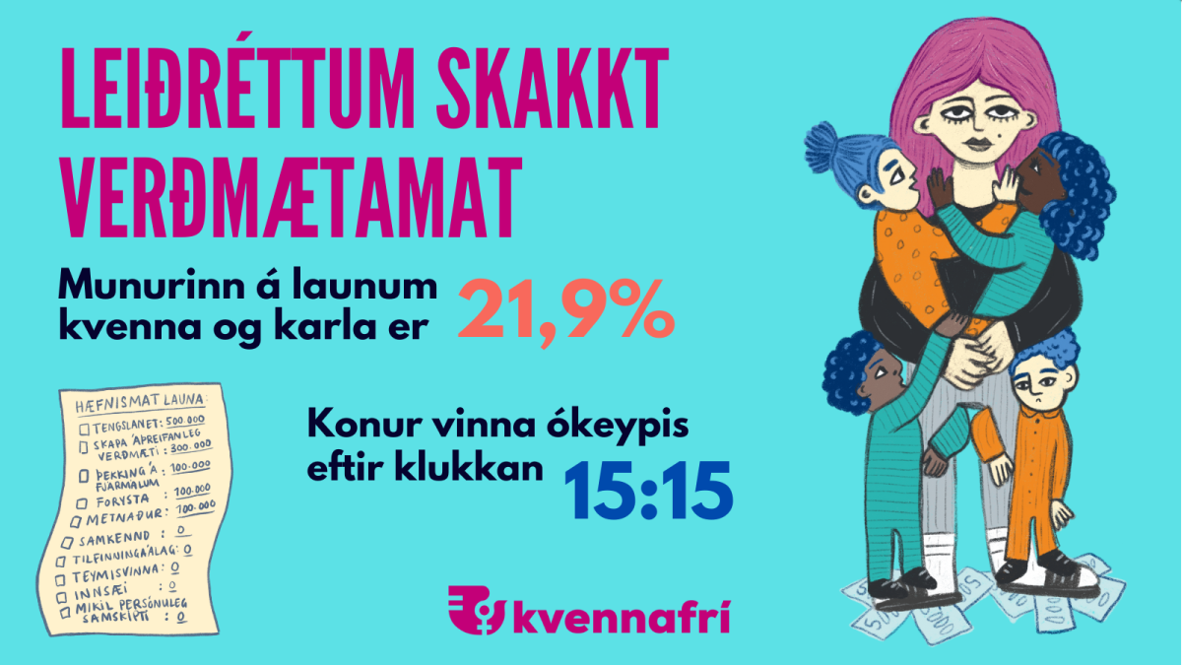
Birtar greinar í tilefni dagsins:
Konur á afsláttarkjörum? Sonja Ýr Þorbergsdóttir, formaður BSRB
Fjögur þúsund milljarðar á 47 árum Sóley Tómasdóttir
Kynbundið launamisrétti: Að spara til tjóns í jafnréttis- og velferðarmálum Stjórnarkonur í Feminískum fjármálum
Vissuð þið þetta? Sandra B. Franks, formaður Sjúkraliðafélags Íslands
Það munar um minna Helga Björg Olgu Ragnarsdóttir, framkvæmdastýra Jafnlaunastofu
Upprætum kerfisbundið vanmat á störfum kvenna Friðrik Jónsson, formaður BHM og Brynhildur Heiðar- og Ómarsdóttir, formaður jafnréttisnefndar BHM
Konur! Hættum að vinna ókeypis!Tatjana Latinovic, formaður Kvenréttindafélags Ísland

Slide 12

Þann 3. nóvember 2022 var í fyrsta sinn veitt verðlaun fyrir valið á sveitarfeálgi ársins.

Slide 13

Fjögur sveitarfélög voru tilnefnd sveitarfélag ársins 2022. Öll fjögur eru staðsett á Suðurlandi en þetta er í fyrsta sinn sem sveitarfélag ársins er valið.
Sveitarfélögin fjögur eru Grímsnes- og Grafningshreppur, Hrunamannahreppur, Flóahreppur og Bláskógabyggð.
Tilgangurinn með könnuninni er að hvetja stjórnendur sveitarfélaganna til að veita starfsumhverfinu meiri athygli og ráðast í umbótaverkefni þar sem þess er þörf. Einnig er ætlunin að niðurstöðurnar skapi almenna umræðu um starfsumhverfi og stjórnun á vinnustöðum, félagsfólki stéttarfélaganna til hagsbóta. Ekki síst er tilgangurinn að veita góðum vinnustöðum viðurkenningu fyrir að hlúa vel að starfsfólki.

Slide 14
Starfsmenntasjóður
Launagreiðandi greiðir sérstakt gjald í starfsmenntunarsjóð félagsins og skal gjald þetta nema 0,4% af heildarlaunagreiðslum félagsmanna.
Það er stjórn félagsins sem sér um að úthluta úr þessum sjóði og fer sú úthlutun fram á stjórnarfundum.
Teknar voru fyrir 372 umsóknir og samtals var úthlutað úr sjóðnum rétt tæplega 18.000.000 krónur.

Slide 15
Vísindasjóður
Launagreiðandi greiðir mánaðarlegt framlag í sjóðinn, sem nemur 1,5% af föstum dagvinnulaunum starfsmanna fyrir þá félagsmenn sem eru með háskólapróf enda sé gerð krafa um slíka menntun í viðkomandi starf.
Stjórn sjóðsins árið 2022 er skipuð :
Ingólfur Arnarson Fjármálasviði
Mara Ólöf Jónsdóttir Formaður SfK
Málfríður Anna Gunnlaugsdóttir Bæjarskrifstofur
Jón Júlíusson Menntasviði
Teknar voru fyrir 18 umsóknir og samtals var úthlutað tæplega um 3.000.000 krónum.

Slide 16
Mannauðssjóður
Mannauðssjóður kom inn í kjarasamninga 2011 og er sameiginlegur sjóður 3ja stéttarfélaga Starfsmannafélags Kópavogs, Garðabæjar og Suðurnesja.
Í þennan sjóð geta eingöngu stofnanir sótt í.
Sjóðurinn styrkir fræðsluverkefni á sviði símenntunar svo sem vegna námskeiðs/starfsnáms, námsgagnagerðar, útgáfu á námsefni og undirbúnings starfsmenntunar.
Í þennan sjóð sækja stofnanir og aðrir vinnuveitendur sem í hann greiða sem og stjórnir þeirra starfsmannafélaga sem aðild eiga að sjóðnum.
Mannauðssjóður KSG er aðili að Starfsmennt vegna bæjarstarfsmanna.

Slide 17

Starfsmennt
Starfsmennt er upphaflega tilkomið vegna endur og símenntun ríkisstarfsmanna, þegar Mannauðssjóðir bæjarstarfsmannafélaga voru stofnaðir þá var gerður samningu við Starfsmennt.
Fræðslusetrið Starfsmennt býður opinberum starfsmönnum upp á starfstengda símenntun og veitir stofnunum heildstæða þjónustu á sviði starfsþróunar og mannauðseflingar. Þjónustan er sérsniðin að þörfum þátttakenda um allt land í krafti faglegs samstarfsnets og öflugs vefkerfis.

Slide 18

Styrktarsjóður BSRB
Sjóðurinn var stofnaður samkvæmt samkomulagi BSRB annars vegar og fjármálaráðherra f.h. ríkissjóða, Reykjavíkurborgar og Launanefndar sveitarfélaga hins vegar frá 24. október 2000.
Starfsmannafélag Kópavogs gerðist aðili að styrktarsjóði BSRB í kjarasamning árið 2001.
Verkefni sjóðsins er að veita sjóðfélögum styrktarsjóðs fjárhagsaðstoð í veikinda- og slysatilvikum og styrkir sjóðurinn fyrirbyggjandi aðgerðir á sviði heilsueflingar og forvarnir gegn sjúkdómum.

Slide 19
Félagsfólk
Félagsfólk í SfK eru rétt um 1.400 og fer félagið okkar ört stækkandi og fjölgar okkar félagsmönnum ört yfir sumartímann. Starfsmannafélag Kópavogs er stærsta stéttarfélag innan eins sveitarfélags fyrir utan þeirra stéttarfélaga sem hafa verið að sameinast að undanförnu.

Slide 20
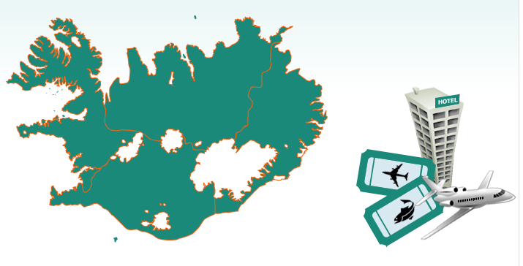
Orlofsmál
Launagreiðandi greiðir 0,9% af öllum launum félagsmanna í orlofssjóð. Orlofsmál félagsins skipta okkar félagsmenn miklu máli og hefur félagið lagt mikið kapp á það að gera orlofsmálin í heild sinni starfræn, valkostina eftirsótta og fl. Orlofsmálið er stór þáttur í starfi félagsins og verður þessi málaflokki gerð skil af fulltrúa orlofsnefndar hér eftir smá stund.

Slide 21

Starfsmat – ferli - framkvæmd – staða
Starfsmatskerfið er greiningartæki sem er notað til að meta með kerfisbundnum hætti þær kröfur sem gerðar eru til starfsmanna. Kerfið byggir á hlutlægum viðmiðum sem notuð eru til að bera saman störf í samræmi við þær kröfur sem í störfunum, óháð hæfni þeirra sem störfin vinna.
Markmið starfsmats er að tryggja að starfsmönnum séu ákvörðuð laun með eins málefnalegum og hlutlægum aðferðum og hægt er. Leiðir það til þess að störfum sé raðað þannig til grunnlauna að þau séu hin sömu fyrir störf sem metin eru jafnkrefjandi, óháð starfsstöðum, stéttarfélagi eða kyni.

Slide 22

Kjarasamningar
Skrifað var undir kjarasamning í mars 2020 og tók hann gildi frá 1. janúar 2020 gildir til 31. mars 2023.
Varðandi undirbúningsvinnu fyrir komandi kjarasamninga þá hefur sami háttur verið á og áður. Í samstarfi og samvinnu eru sex stéttarfélög sem vinna saman að undirbúningi kjarasamninga og eru það Starfsmannafélag Kópavogs, Hafnarfjarðar, Garðabæjar, Mosfellsbæjar, Suðurnesja og Félag opinberra starfsmanna á suðurlandi, FOSS og ber nafnið Samstarf.
Þrátt fyrir að hér sem verið að skila af sér árinu 2022 þá erum við hér og nú í dag búin að boða til verkfalla í kjarabaráttu okkar við Samband íslenskra sveitarfélaga þar sem 66,4% okkar félagsfólk tók þátt og nærri 92% samþykkja verkföll. Það er og verður okkar barátta að ná fram þeim kjarabótum fyrir okkar félagsfólk sem vinna sömu eða sambærileg störf sömu laun og hefur verið samið við önnur stéttarfélög.

Slide 23

Tilefni kröfunnar
Við undirbúning að gerð nýrra kjarasamninga aðildarfélaga BSRB og Sambandsins hefur félagsfólk er vinnur hjá sveitarfélögum gert skýra kröfu um að leiðrétta verði misrétti í launum sem skapast hefur milli fólks sem heyrir undir aðildarfélög SGS annars vegar og BSRB hins vegar á tímabilinu 1. janúar til 31. mars 2023. Krafan kemur til af því að SGS félagar fengu launahækkanir frá ársbyrjun sem að óbreyttu myndi fela í sér að launahækkanir fyrir árið 2023 yrðu 128.000 krónur lægri að meðaltali, fyrir starfsfólk sveitarfélaga sem á aðild að BSRB félögum samanborið við SGS félaga. Þessir hópar vinna gjarnan hlið við hlið í sömu starfsheitum innan sömu stofnana sveitarfélaga. Einkum á þetta við innan leikskóla, grunnskóla, heimila fatlaðs fólks, íþróttamannvirkja og áhaldahúsa.

Slide 24

Tilefni kröfunnar – framhald
Starfsmannafélag Kópavogs telur blasa við að slík mismunun í launum stangast á við jafnlaunákvæði jafnréttislaga og jafnræðisreglu stjórnsýslulaga enda skýr dómaframkvæmd fyrir því að lagaskylda hvílir á atvinnurekendum um að tryggja jöfn laun og kjör fyrir jafnverðmæt og sambærileg störf óháð kyni og óheimilt er að mismuna fólki í sambærilegum eða jafnverðmætum störfum í launum á grundvelli þess að mismunandi kjarasamningar gildi um kjör þeirra, sbr. m.a. dóm Hæstaréttar nr. 255/1996 (útsendingarstjórar RÚV).

Slide 25

Félagsmannasjóð
Félagsmannasjóðurinn Katla er nýr sjóður og kom inn í síðustu kjarasamningum 2020 þar sem launagreiðandi greiðir 1,24% af heildarlaunum starfsmanna. Sjóður þessi greiðist út 1. febrúar ár hvert.

Slide 26
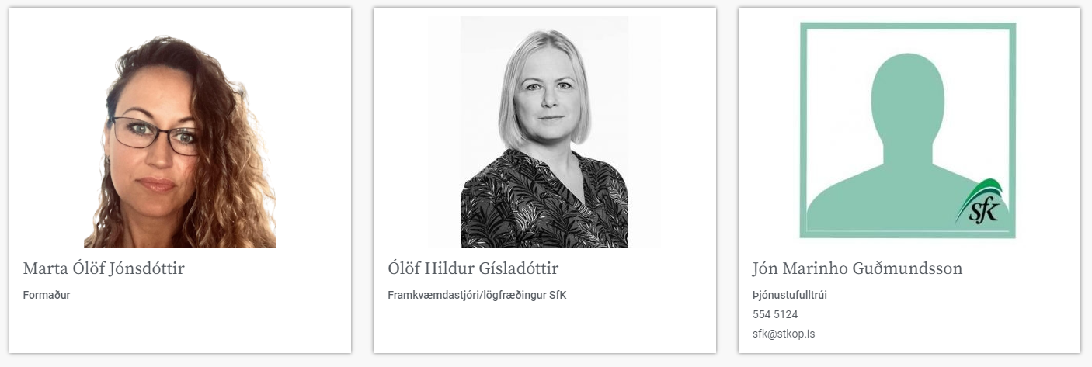
Málefni skrifstofu
Starfsemi félagsins er til húsa í Bæjarlind 14 í Kópavogi. Starfsmenn skrifstofu er þrír talsins, það eru:

Slide 27
Trúnaðarmenn
Trúnaðarmenn hafa ákveðnu hlutverki að gegna fyrir okkur öll og þeirra störf má alls ekki vanmeta. Þeir eru og eiga að vera tengiliðir stjórnar og félagsmanna innan starfsstöðvanna. Það hefur mætt töluvert á trúnaðarmönnum undanfarið og hafa þeir sýnt það og sannað eina ferðina enn hvað þau eru öflugur hópur. Að undanförum hefur verið mikið samtal milli trúnaðarmanna og stéttarfélagsins og fundað ört, mæting hefur verið með besta móti og mikill baráttu andi.
Það er aðdáunarvert að fylgjast með krafti, þori og þrautseigju þeirra í baráttunni fyrir jöfnuði. Hjá okkur eru starfandi um 40 trúnaðarmenn og vil ég hér nota tækifærið fyrir hönd stjórnarinnar og þakka þeim öllum fyrir vel unnin störf í þágu félagsins.

Slide 28
Lokaorð
Kæru félagar.
Við erum lögð af stað í baráttu, baráttu sem er réttlát, færir okkur jöfnuð og velferð. Verkalýðsbarátta snýst í grunninn um réttlæti, jöfnuð og velferð. Það er rauði þráðurinn í baráttu okkar. Verkalýðshreyfingin er í raun ekki að berjast fyrir neinu öðru. Þess vegna sætir það stundum furðu hversu erfitt það getur verið að ná þessu í gegn í samningum við vinnuveitendur. Það er því alveg ljóst að hér þarf verk að vinna. Ekki síst fyrir verkalýðshreyfinguna en ekki síður almenning sem þarf að styðja þessa baráttu. Ef almenningur vill sjá framfarir í átt að auknu réttlæti, meiri jöfnuð og bættri velferð þá er tækifærið núna. Við krefjumst þess að sö,u jöfn laun verði greidd fyrir sömu störf.
Fyrir hönd stjórnar, Marta Ólöf Jónsdóttir
Góðar stundir.

